Slide 1
Казахстан в новой реальности: Время действий
Послание Главы государства Касым-Жомарта Токаева народу Казахстана
1 сентября 2020 г.

Slide 2
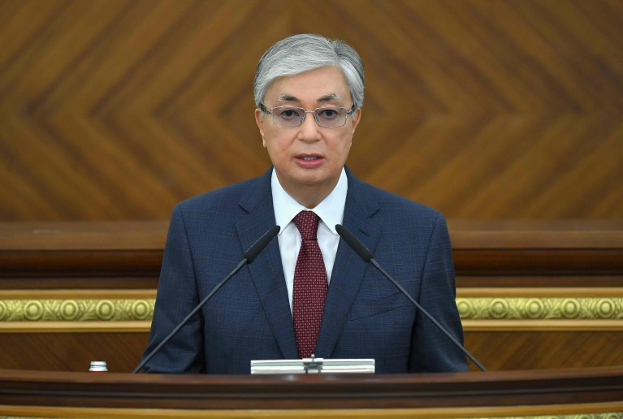
Послание Президента народу Казахстана 2020
1 сентября 2020 года Президент Казахстана Касым-Жомарт Токаев обратился с ежегодным посланием к народу Казахстана
В послании Президент проанализировал текущую ситуацию и представил план действий на следующий, 2021 год.

Slide 3
Послание Президента народу Казахстана 2020
План действий:
Новая модель государственного управления
Экономическое развитие в новых реалиях
Сбалансированное территориальное развитие
Социальное благополучие граждан – главный приоритет
Доступное и качественное образование
Развитие системы здравоохранения
Экология и защита биоразнообразия
Справедливое государство на защите интересов граждан
Цифровизация – базовый элемент всех реформ
Президент акцентировал внимание на тех направлениях, где требуются реформы

Slide 4
1. Новая модель государственного управления
Будет изменена система государственного управления.
Система государственного планирования должна вовлечь частный сектор и общество в качестве полноценных партнеров ан этапах планирования, исполнения, оценки.

Slide 5
1. Новая модель государственного управления
Государственный аппарат нужно сокращать.
За счет сэкономленных средств будет повышена заработная плата оставшихся работников.
Низкооплачиваемая государственная служба ведёт к отрицательной селекции и коррупции

Slide 6
1. Новая модель государственного управления
Следует изменить управление квазигосударственными компаниями.
Сократить количество бюрократических процедур.
Их цель – не получение прибыли, а обеспечение сервиса, помощи для граждан и экономики

Slide 7
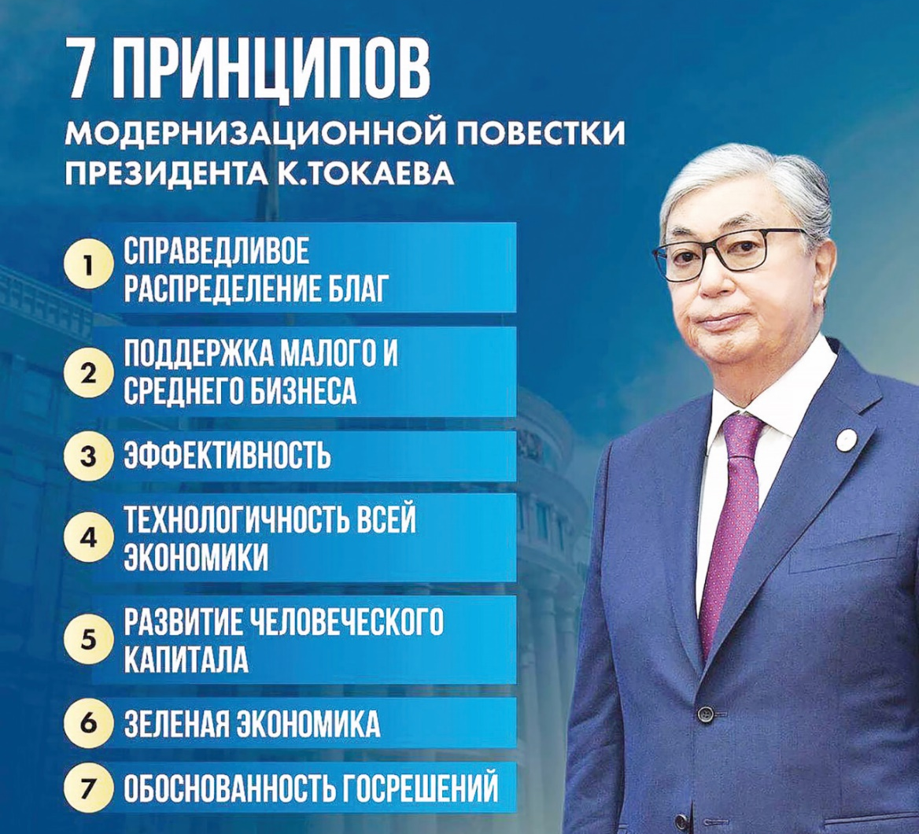
2. Экономическое развитие в новых реалиях
Экономика обязана работать на повышение благосостояния народа.
Экономический курс базируется на семи основных принципах.
Нужно исходить из наших конкурентных преимуществ и реальных возможностей

Slide 8
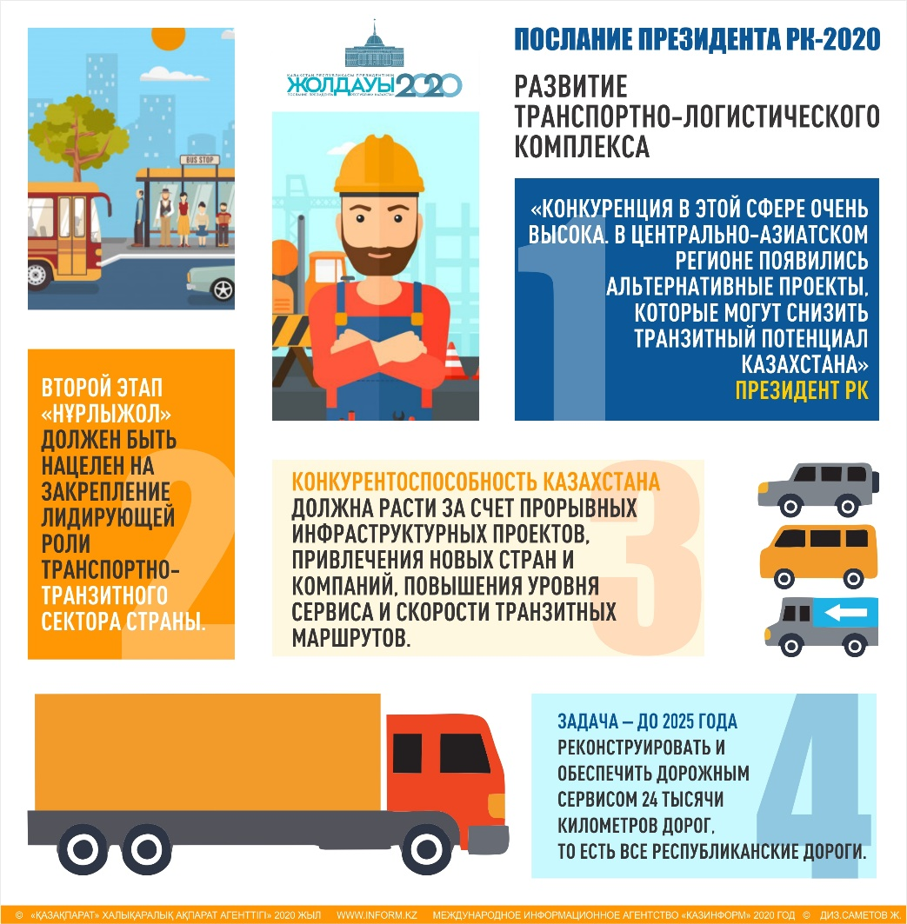
2. Экономическое развитие в новых реалиях
Президент поставил задачу до 2025 года реконструировать 24 тысячи километров республиканских дорог и обеспечить их дорожным сервисом.
Это увеличит скорость транзитных маршрутов

Slide 9
2. Экономическое развитие в новых реалиях
Малый и средний бизнес больше других пострадал от пандемии
Продолжится его государственная поддержка.
Будет приостановлена арендная плата за государственные объекты недвижимости

Slide 10
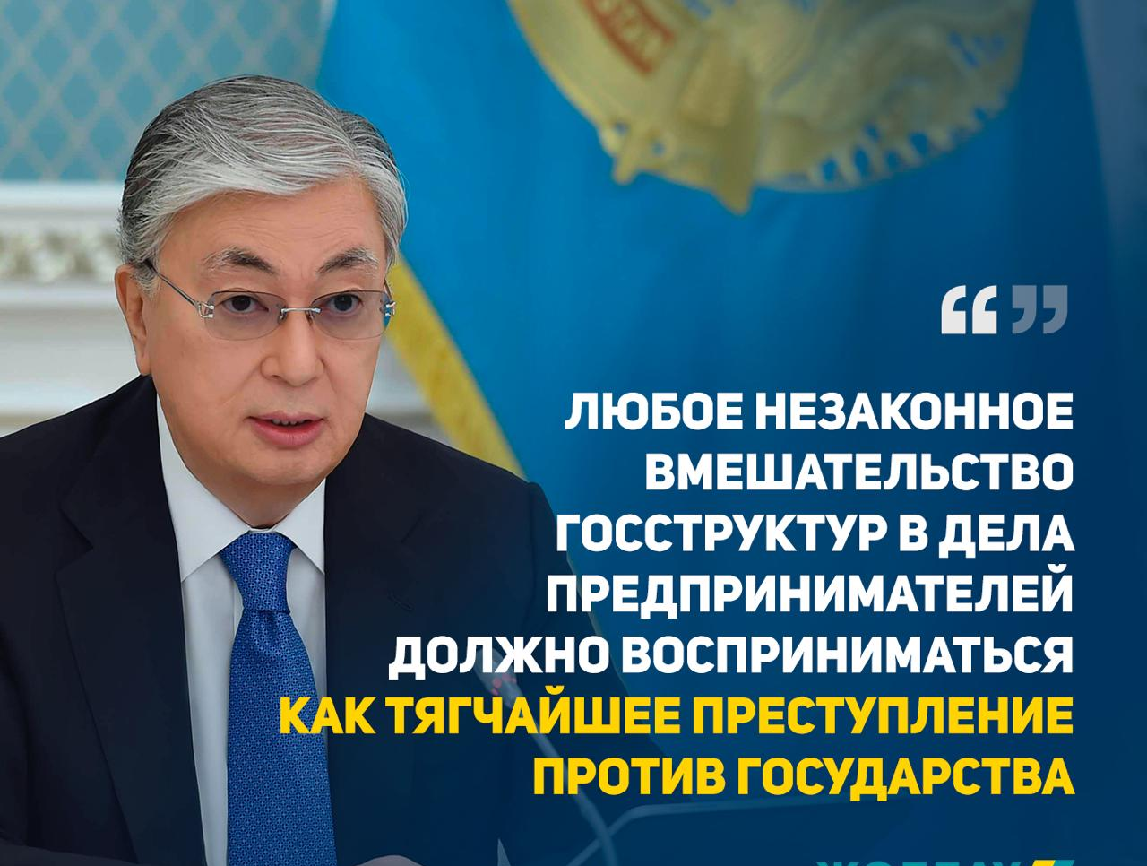
2. Экономическое развитие в новых реалиях
Будет проведена ревизия Налогового кодекса.
Исполнение налоговых обязательств должно быть кардинально упрощено, количество налогов и платежей минимизировано.

Slide 11
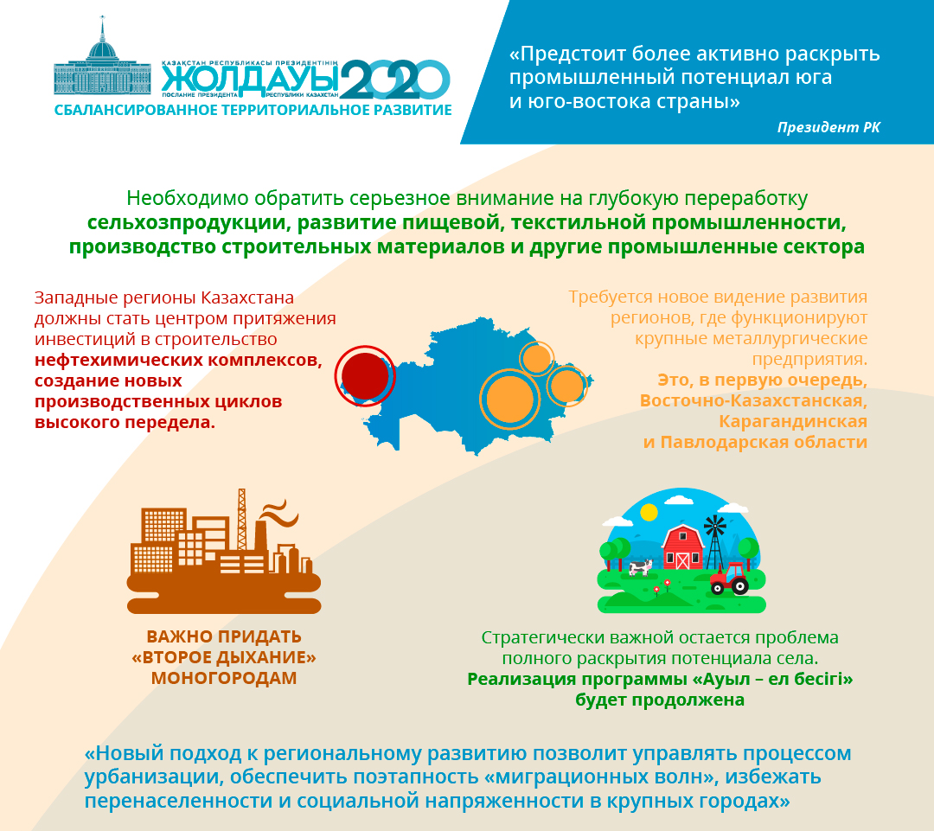
3. Сбалансированное территориальное развитие
Развитие регионов страны следует выстраивать с учетом их конкурентных преимуществ.
Это позволит управлять процессом урбанизации, регулировать «миграционные волны», избежать перенаселенности и социальной напряженности в крупных городах

Slide 12
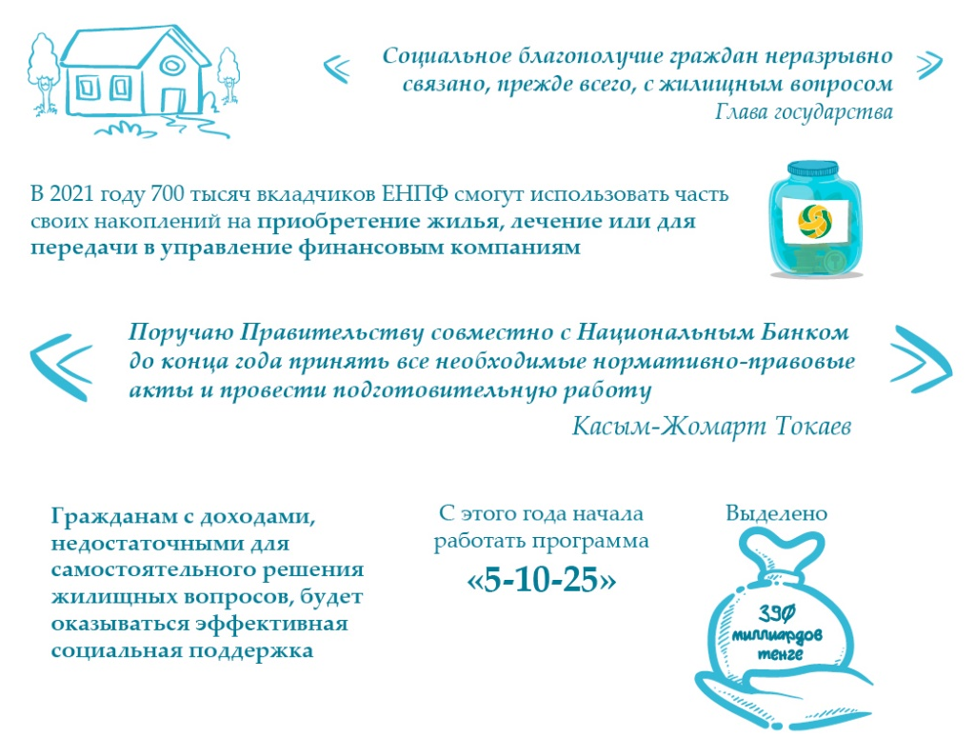
4. Социальное благополучие граждан
В 2021 году вкладчики пенсионного фонда смогут использовать часть своих накоплений на приобретение жилья, лечение или для передачи в управление финансовым компаниям

Slide 13
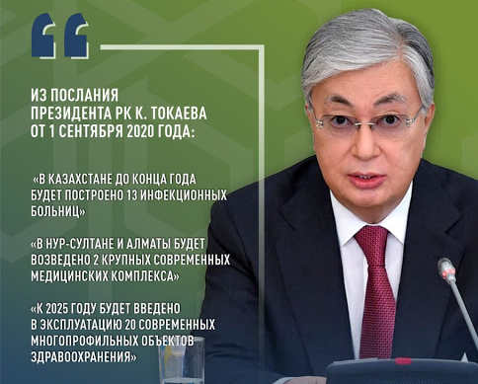
6. Развитие системы здравоохранения
Заработная плата медиков будет в 2023 году в два раза выше средней зарплаты.
Будут построены новые больницы в регионах и медицинские центры в Нур-Султане и Алматы.

Slide 14
7. Экология и защита биоразнообразия
Будет высажено 2 миллиарда деревьев в лесном фонде и 15 миллионов – в населенных пунктах.
Нужно защищать национальные парки, ужесточить наказание за нарушения в этой сфере.

Slide 15
9. Цифровизация – базовый элемент реформ
Обеспечить доступ к интернету и качественной связи всех граждан.
Отменить большинство справок, обеспечить цифровое подтверждение информации через электронные сервисы

Slide 16
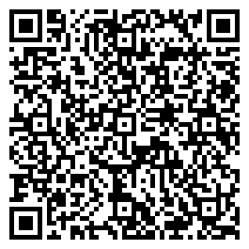
Казахстан в новой реальности: Время действий
Послание Главы государства
Касым-Жомарта Токаева
народу Казахстана
1 сентября 2020 г.
Полный текст Послания на сайте Президента РК

